Slide 1
点燃
品牌私域运营中心
让你体验“买到就赚到”
部门：项目二组
姓名：张泳
花名：彩虹
最专业的品牌私域运营服务商
帮你管理最有价值的用户资产

Slide 2
案例目标
运营如何做营销策略，客户才买账？
让利， 送礼品
每个客户心理都有一本账
不亏、优惠、赚到了

Slide 3
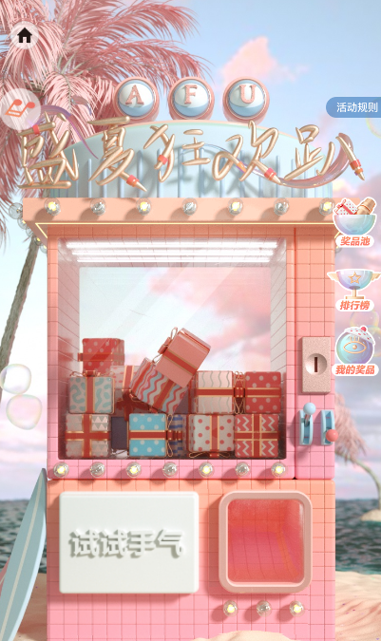
案例拆解
【阿芙】盲盒趣味营销活动
护肤品+盲盒新颖
教客户算清楚账
游戏规则环环相扣

Slide 4
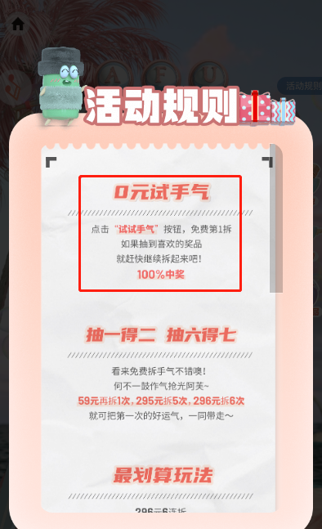
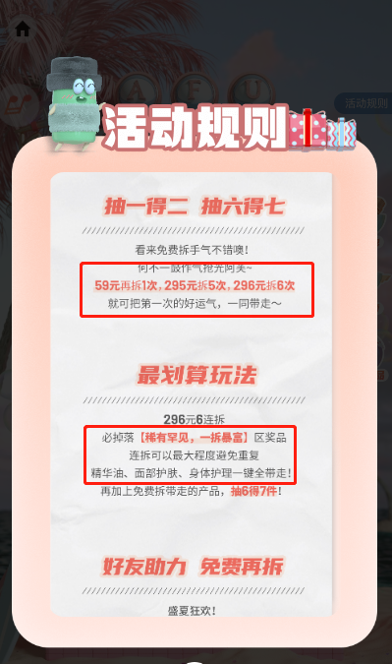
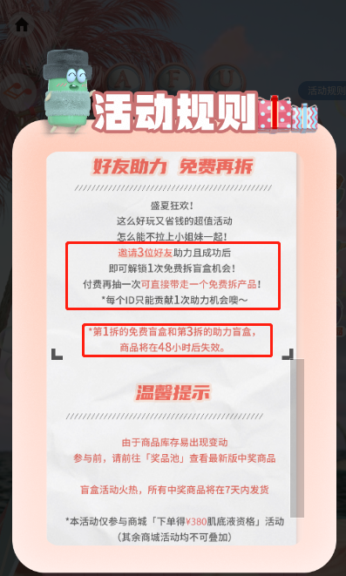
一步一步引导你付费
0元试手气
六连扭必中
好友助理免费拆
直送不卖

Slide 5
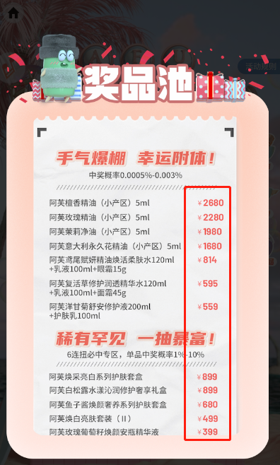
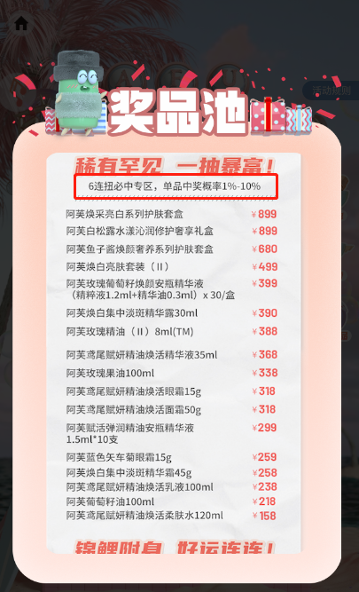
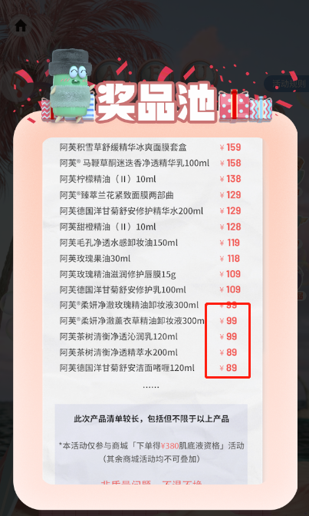
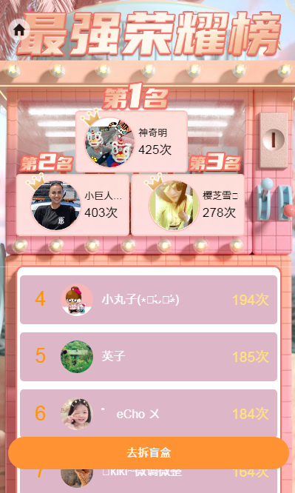
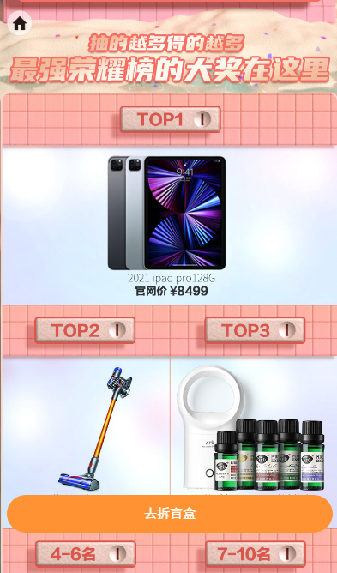
让你心动的设置
物超所值
抽盲盒排行榜

Slide 6
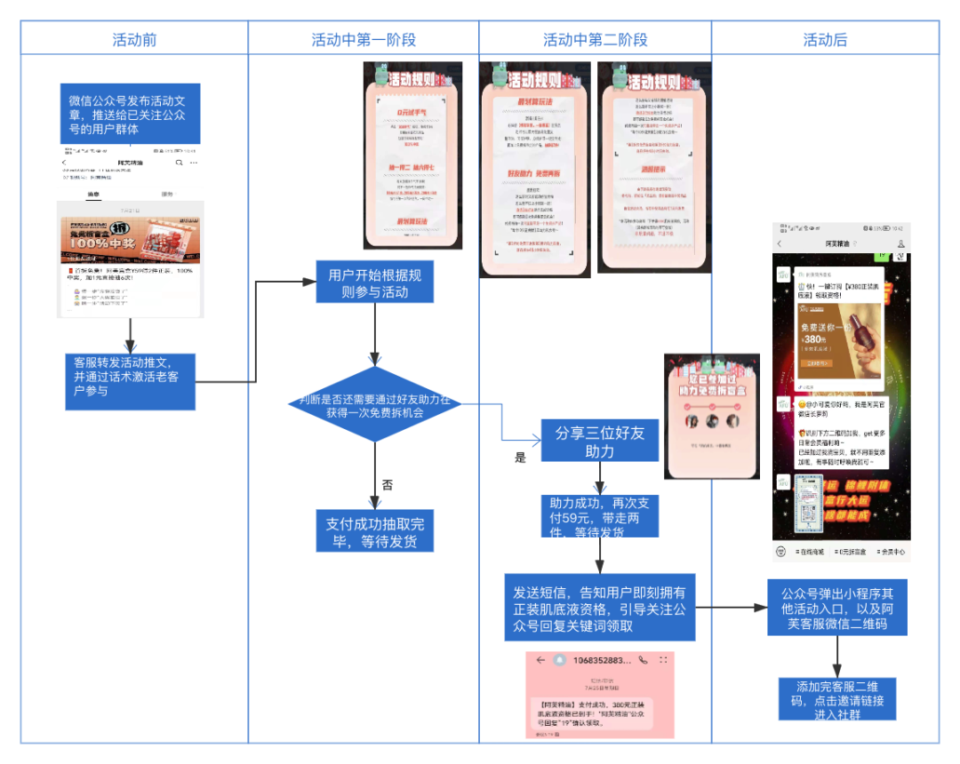
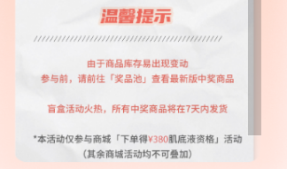
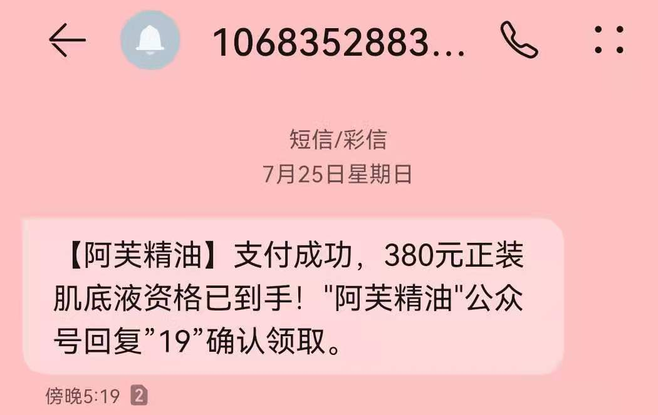
如何让更多用户参与
其他活动的相互衔接，再次提高复购

Slide 7
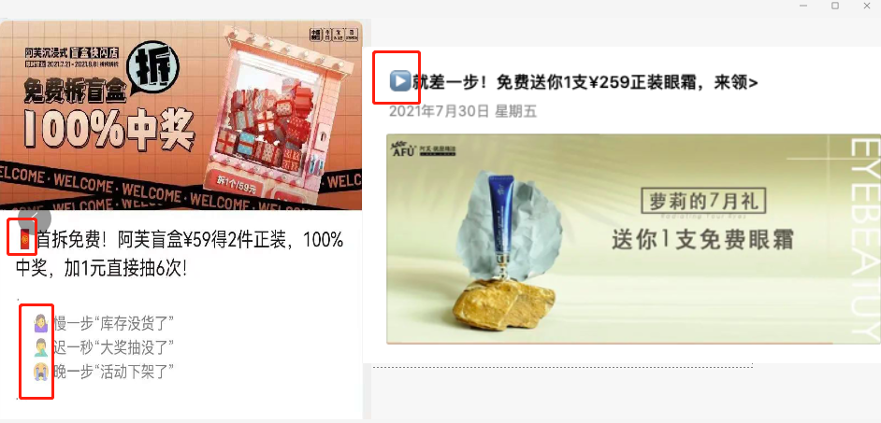
推文标题的精妙
摘要标题巧用表情包-辅助表达，吸引注意

Slide 8
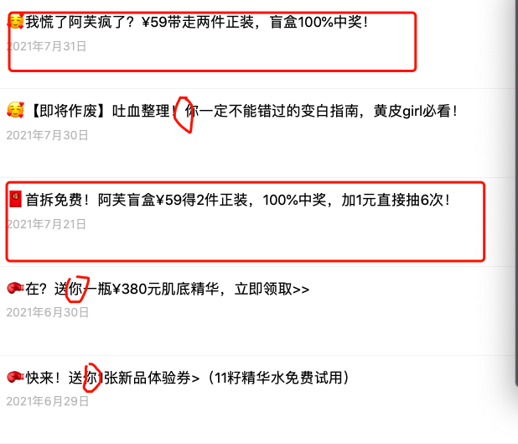
推文标题的精妙
标题方面都使用了好友对话式的写作方法
加入“你”字，更容易让用户点进来，因为每个人都会关心自己的切身利益，惊叹词的使用也让读者忍不住驻足停留了下来

Slide 9
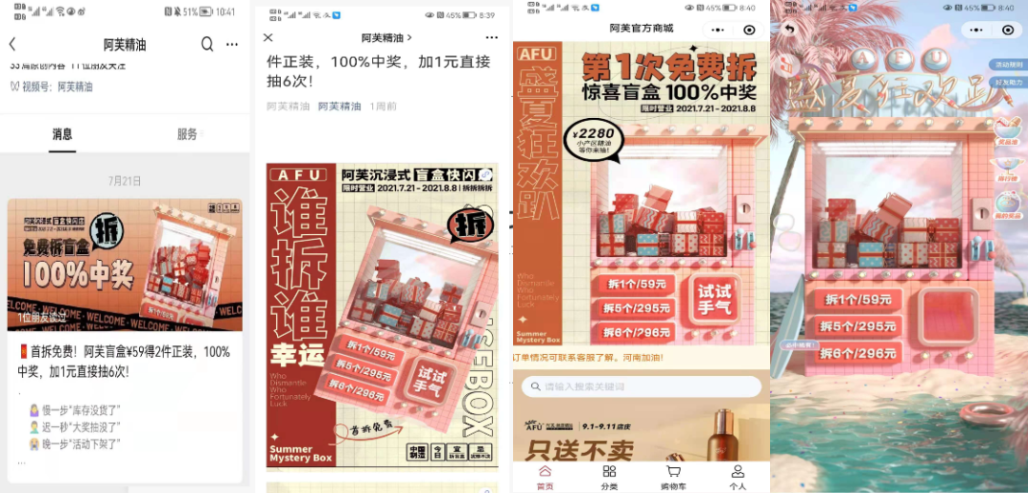
推文标题的精妙
微信公众号、小程序官方商城以及活动互动页面的地方，都需要注意展示统一的风格形象
结合自己所属产品的用户群体在设计风格和颜色使用上都进行一定的倾斜，在需要用户着重注意的地方，要强调出来

Slide 10
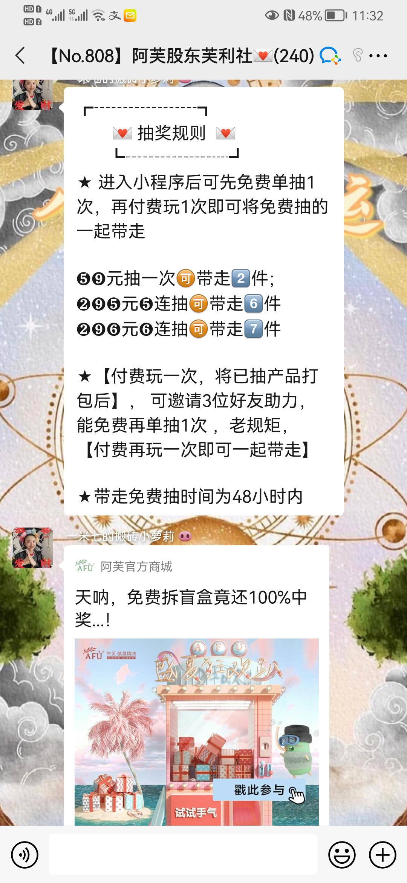
复杂规则活动社群维护
用户的问答都及时回复；
活动的通知看起来有序简洁；
每一个要点前也有星标标注；

Slide 11
案例中待优化点及改善方向
首抽免费1件，支付59元再抽一次（或者是抽了6次），一起带走首抽免费产品
然后才出现，好友三人助力可再免费抽一次，但也需要再支付59元再抽一次，才能带走助力产品
客户不满好友助力已经让我有了一次成本，结果还要我再支付一次才能带走，不提前提示助力活动
首抽免费1件
然后出现，好友三人助力可再免费抽一次，但也提示付费抽1次盲盒可带走1件免费，2次以上可以带走2件
这样可以更好的引导客户付费参与抽6次盲盒
客户拿到2件免费，也增加付费金额
0+59=59/2=29.5
0+296=296/7=42.3 0+59=59/2=29.5
0+0+59*2=118/2=29.5
0+0+296=296/8=37

Slide 12
案例中亮点及可复用的点
从免费利益引导客户付费，引导客户“算账”
两个活动巧妙关联，增加下单、复购
推文标题、内容布局清晰

Slide 13
延伸思考...
现在一场营销活动的策划，不但是规则的设定，设计版面都要考虑多场景的统一，让用户多触点记忆，认知；
营销活动的策划不再一次买卖的过程，还有为未来的复购下钩子；

Slide 14
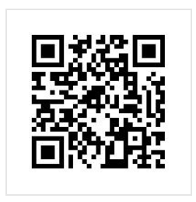
评分
点燃
开场收尾
30%
语言
内容
20%
30%
20%
时间
扫码为我进行打分哦~

Slide 15
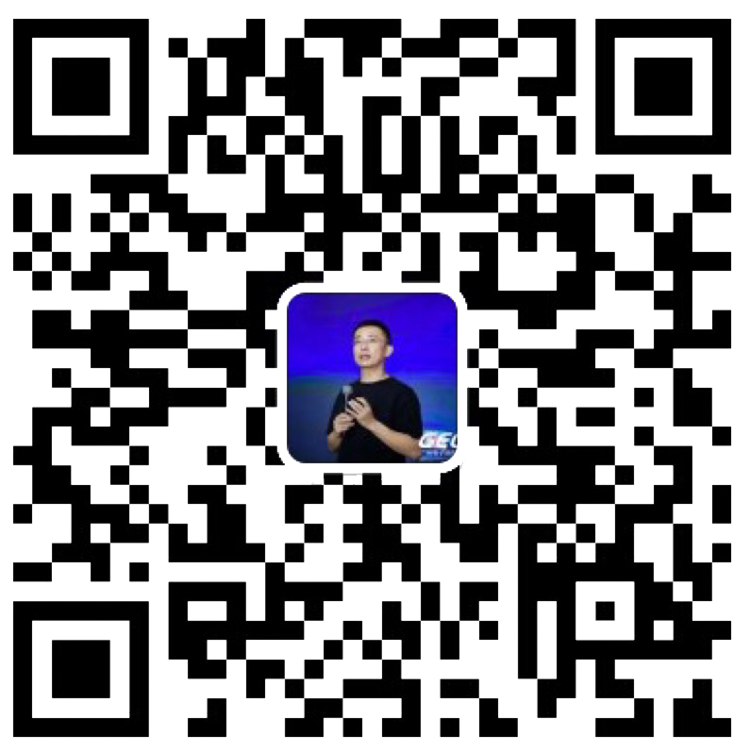
点燃
品牌私域运营中心
最专业的品牌私域运营服务商
帮你管理最有价值的用户资产
Wei Zi Jun
+86 139 0227 0098
WeChat
510970969@qq.com

